Slide 1

“Complexidade de algoritmos”
Prof.º
Alexandre Gomes

Slide 2
Complexidade de algoritmos
O que é Complexidade de Algoritmos?
A complexidade de um algoritmo mede quanto recurso computacional (tempo e espaço) ele consome para resolver um problema em função do tamanho da entrada.
Dois tipos principais:
Complexidade de Tempo (Time Complexity): mede o número de operações.
Complexidade de Espaço (Space Complexity): mede o uso de memória.

Slide 3
Notações Assintóticas (Big-O)
Big-O é uma “ferramenta” usada para medir a eficiência de algoritmos. Ele nos ajuda a entender como o tempo de execução ou o uso de memória de um algoritmo cresce à medida que a entrada aumenta.
Pense assim: se um programa roda rápido para 10 dados, ele continuará rápido para 1 milhão? O Big-O nos dá uma forma de responder essa pergunta.

Slide 4
Por que o Big O é importante?
Imagine que você está construindo um aplicativo que precisa buscar informações em uma lista enorme. Se seu código não for eficiente, pode funcionar bem em testes pequenos, mas travar quando for para produção.
O Big-O ajuda a prever problemas antes que eles aconteçam, tornando seu código mais escalável e performático.

Slide 5
Notações (Big-O)
Notação | Nome | Exemplo de desempenho
O(1) | Constante | Acesso direto a vetor
O(log n) | Logarítmica | Busca binária
O(n) | Linear | Percorrer um array
O(n log n) | Linearítmica | Quicksort, Mergesort
O(n²) | Quadrática | Bubble Sort, Selection Sort
O(2ⁿ) | Exponencial | Problemas de combinação
O(n!) | Fatorial | Algoritmos de permutação

Slide 6
Tabela de Crescimento
n (entrada) | O(1) | O(log n) | O(n) | O(n log n) | O(n²) | O(2ⁿ)
10 | 1 | 3 | 10 | 30 | 100 | 1.024
100 | 1 | 6 | 100 | 600 | 10.000 | ~1.27e30
1.000 | 1 | 10 | 1.000 | 10.000 | 1M | ~1e301

Slide 7
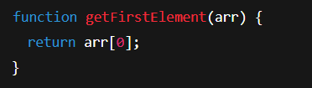
Exemplo com JavaScript
O(1) – Tempo Constante
*Sempre executa o mesmo número de operações, não importa o valor de [n].

Slide 8
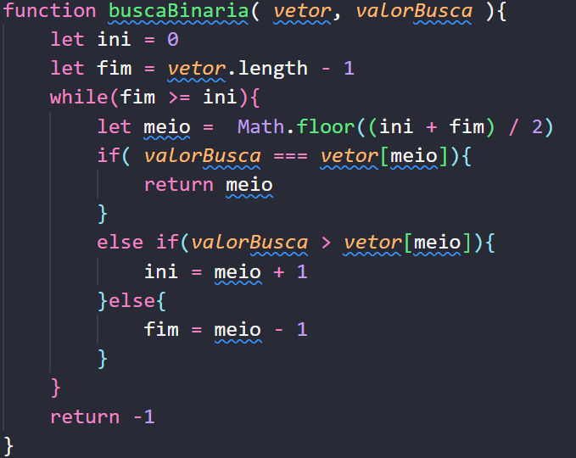
O(log n) – Logarítmica
*Divide o problema pela metade a cada passo.

Slide 9
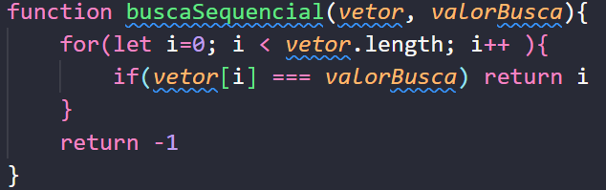
O(n) – Linear
*Percorre todos os elementos da entrada uma vez.

Slide 10
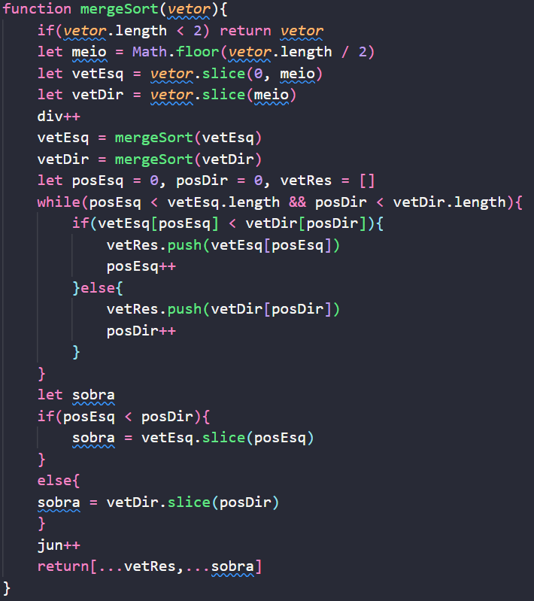
O(n log n)
– Linearítmica
*Divide e conquista
com chamadas
recursivas.

Slide 11
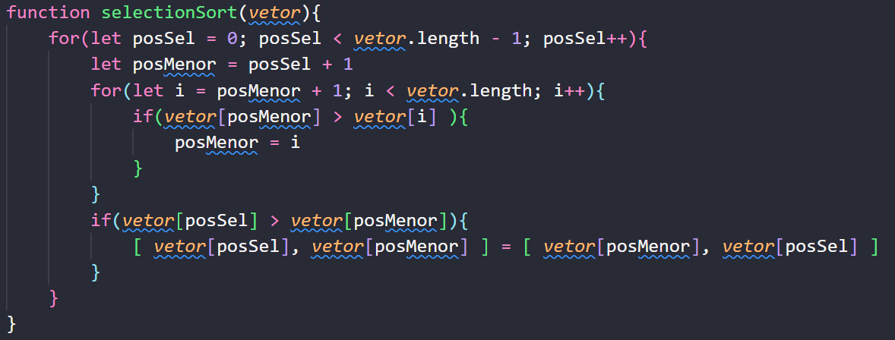
O(n²) –Quadrático
*Loops aninhados sobre a mesma entrada.

Slide 12
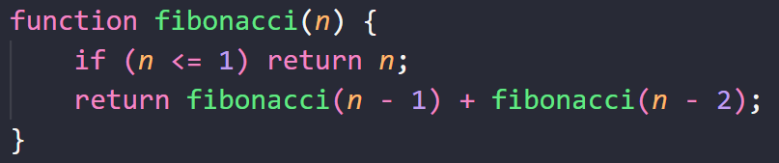
O(2ⁿ) – Exponencial
*Cada chamada gera duas novas chamadas.

Slide 13
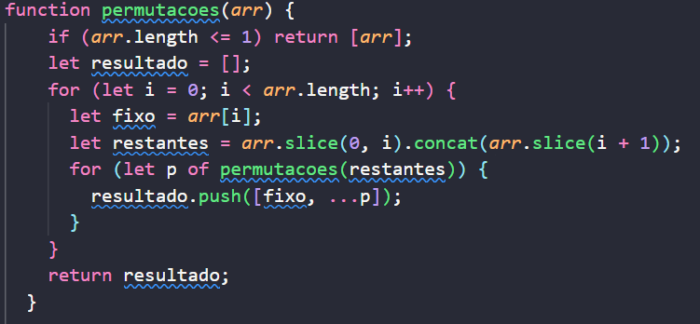
O(n!) – Fatorial
*Explora todas as permutações possíveis.
(Analogia: Todas as ordens possíveis para livros numa prateleira.)

Slide 14
Análise de Casos: Melhor, Médio e Pior
Melhor caso: quando o algoritmo encontra uma solução rapidamente.
Caso médio: comportamento esperado em geral.
Pior caso: quando percorre todos os caminhos possíveis.

Slide 15
Objetivos da Análise Assintótica
• Saber qual algoritmo é mais eficiente quando o volume de dados cresce.
• Estimar o desempenho relativo.
• Escolher a estrutura de dados adequada.

Slide 16
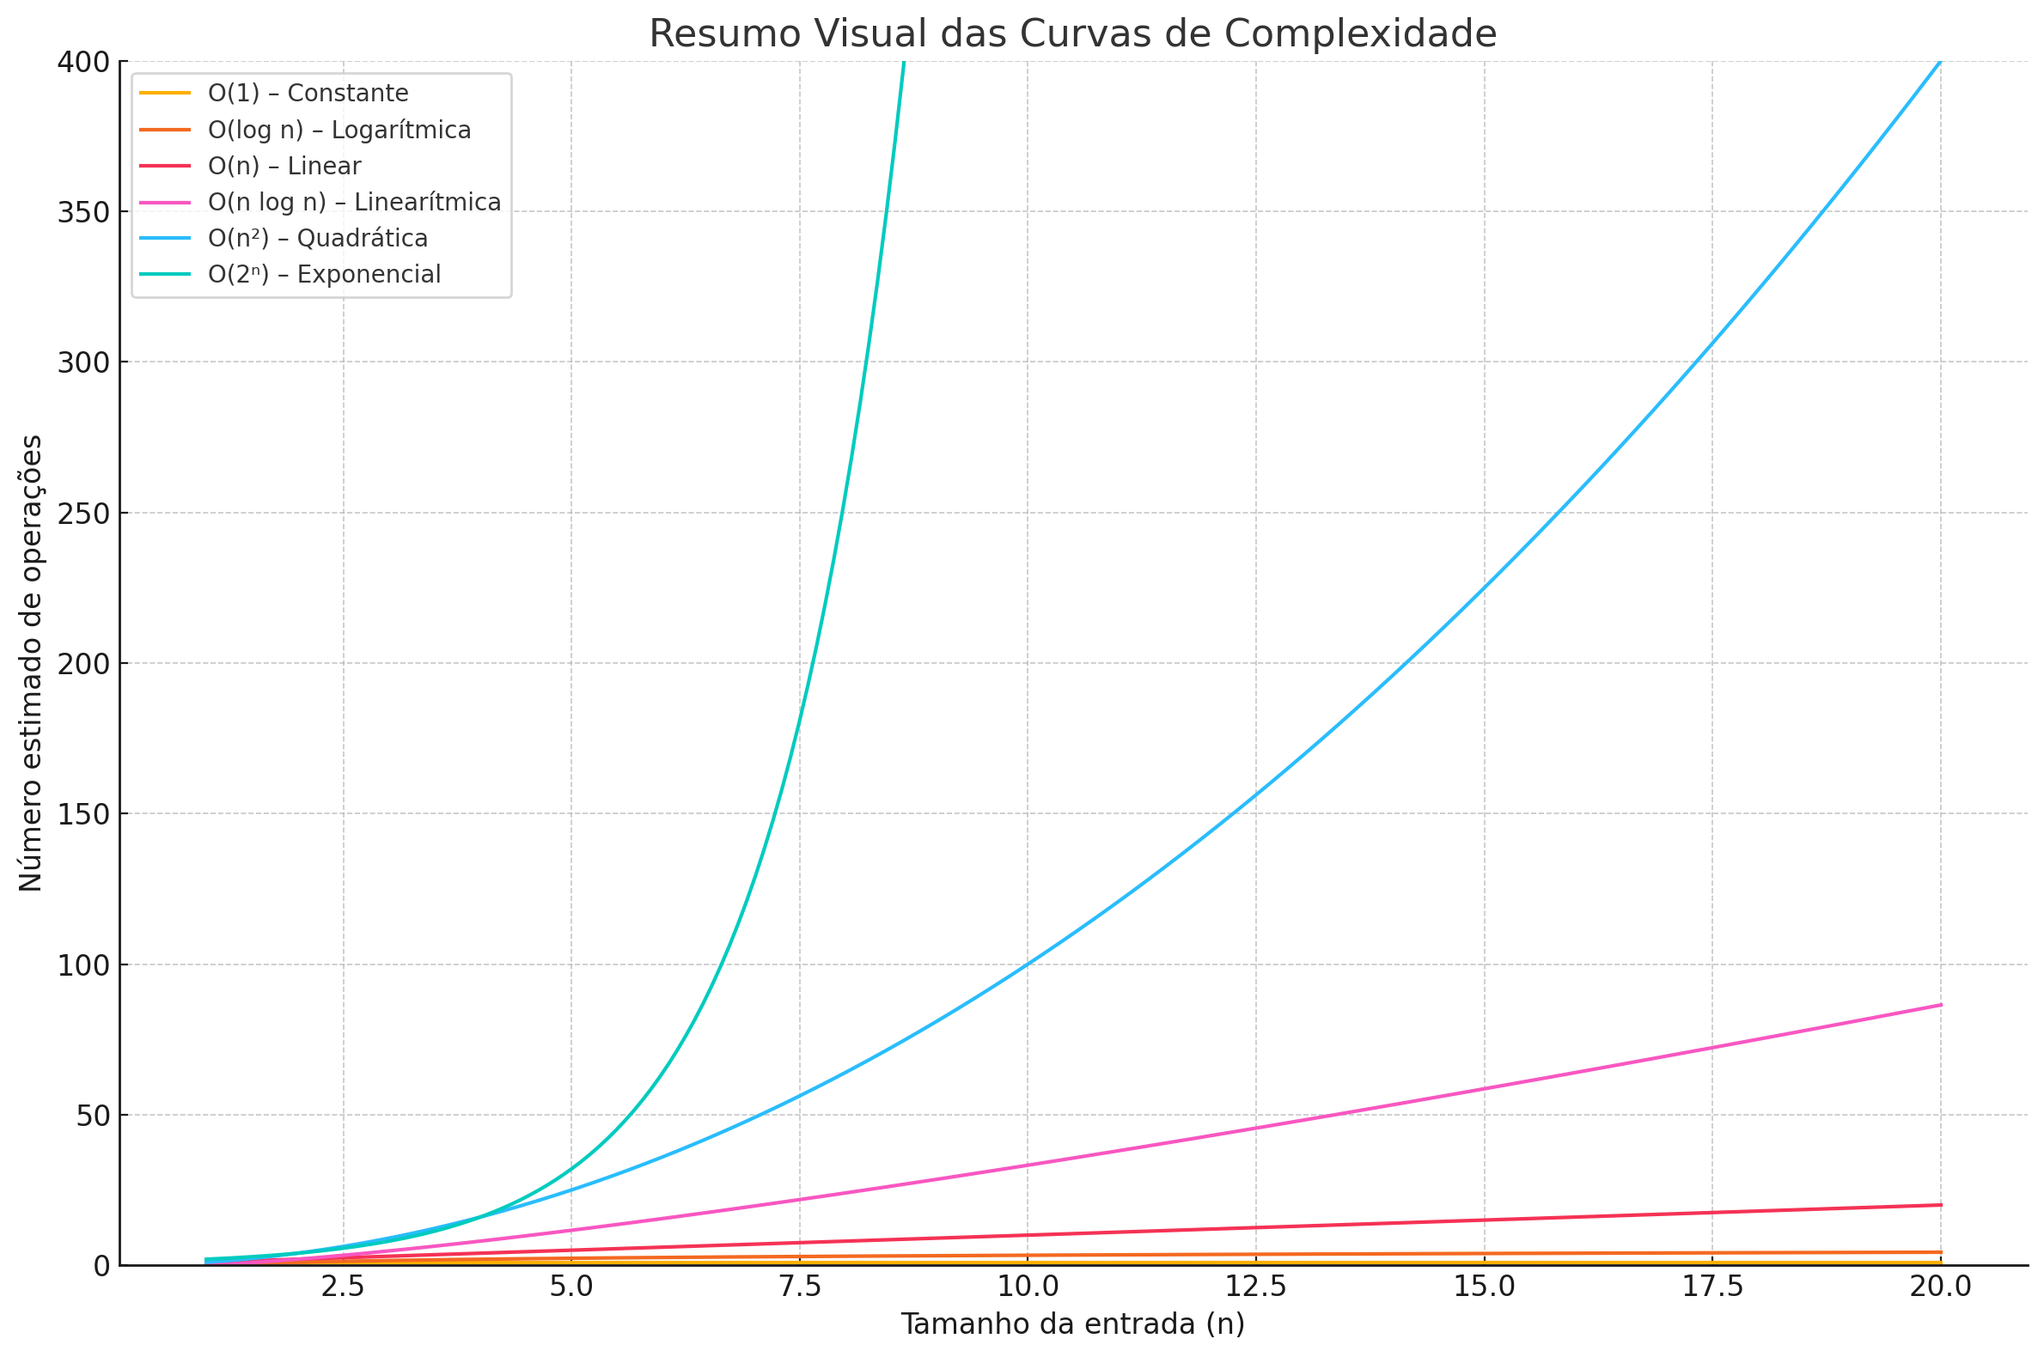
Resumo visual das curvas de complexidade

Slide 17
Quando usar?
Tipo de crescimento | Quando usar
O(1), O(log n) | Sempre que possível (super eficientes)
O(n), O(n log n) | Aceitável mesmo com milhões de elementos
O(n²) | Somente para poucos elementos (< 1000)
O(2ⁿ), O(n!) | Evite! Só em casos pequenos e inevitáveis

